Slide 1
Programa de trabajo de calidad 2020 para elementos estratégicos de Mapa Topográfico
Dirección General de Geografía y Medio Ambiente
Marzo 13, 2020

Slide 2
Contenido
1
4
Marco de referencia de calidad para el Mapa Topográfico
Metodología para evaluar la calidad
2
Preceptos básicos: enfoque a procesos, gestión de calidad y gestión del cambio
5
Elementos de la calidad y sus subelementos
3
6
  Estrategia de calidad
Cronograma general de Mapa Topográfico

Slide 3
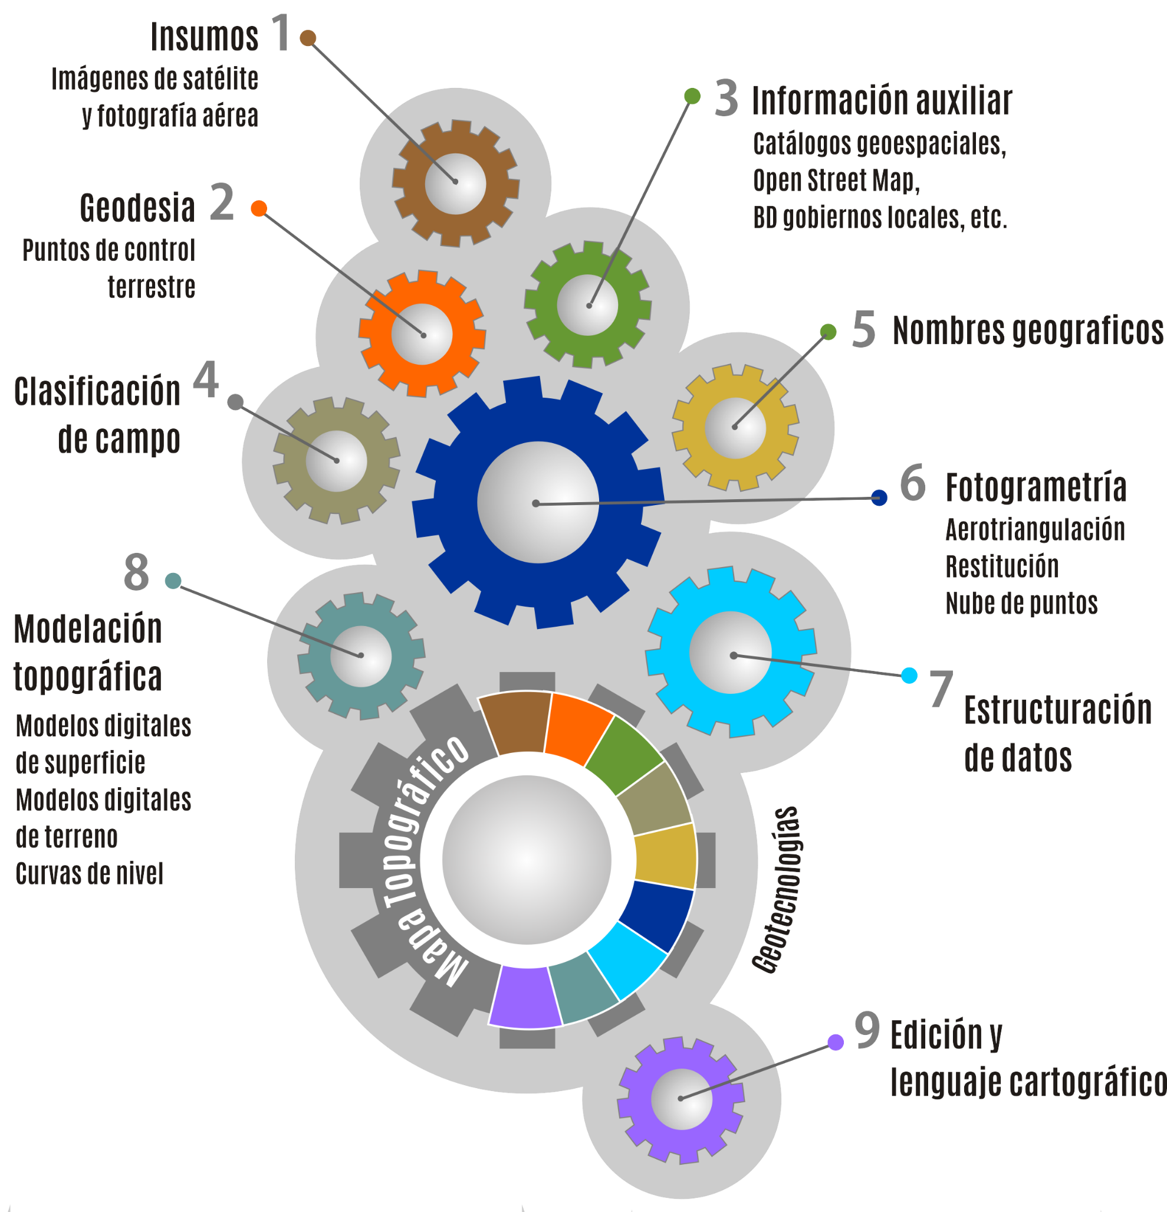
Mapa Topográfico
En 2019 inicia una nueva etapa del mapa topográfico, derivado de la detección de necesidades, donde se plantean cambios metodológicos utilizando como referente las características derivadas de la producción de la Carta Topográfica escala 1:50 000, elaborada en los años 1968-1988.
Cabe resaltar la relevancia en la mejora del proceso, la incorporación del elemento que define a la topografía; esto es, el relieve del terreno.
En el proceso que está ahora en fase de diseño se fortalece, adoptando un enfoque digital y de servicios, la capacidad de producir y actualizar además del relieve otros objetos espaciales del Mapa Topográfico.

Slide 4

Marco general de calidad para el Mapa Topográfico
Principios y políticas de calidad INEGI
Calidad en las fases del MPEG
Elementos de calidad en la información geográfica
Evaluación de calidad en línea de producción
Pertinencia
Oportunidad y puntualidad
Metadatos estandarizados
Accesibilidad
Coherencia y comparabilidad
Veracidad (precisión y confiabilidad)
Relación con los usuarios
Metodología científicamente sustentada
Carga no excesiva a los informantes
Mantenimiento de estándares
Implementación adecuada
Costo efectividad
Documentación de necesidades
Diseño
Construcción
Captación
Procesamiento
Análisis
Difusión
Evaluación
Insumos (imágenes)
Control terrestre
Información auxiliar
Clasificación de campo
Nombres geográficos
Fotogrametría
Estructuración de datos
Modelación topográfica
Edición cartográfica
Linaje
Completitud
Consistencia lógica
Precisión temporal
Precisión de atributos
Precisión posicional
Interoperabilidad

Slide 5

Preceptos básicos del marco de calidad del Mapa Topográfico
Vista conforme a las fases del MPEG
Cumplimiento de requerimientos y especificaciones del usuario, conforme a la identificación de necesidades
Ciclo de evaluación de productos y subproductos
Medios y actividades para gestionar el aseguramiento de la calidad
Cultura, estructura organizacional, la planeación, liderazgo, capital humano, recursos, procedimientos operativos y normatividad
Calidad del proceso
Calidad del producto
Calidad de los datos
Calidad institucional
Gestión del cambio
Interoperabilidad

Slide 6

Estrategia de calidad
Actividades estratégicas de calidad para el Mapa Topográfico
Establecer controles de calidad
Elementos
Linaje
Completitud
Consistencia lógica
Precisión temporal
Precisión de atributos
Precisión posicional
Documentar procesos
Evaluar de forma sistémica la calidad
Evaluar (indicadores)
Desarrollar protocolos para medir y documentar impacto de mejoras
Mejoras
Informes de calidad de los usuarios
Capacitación y difusión del aseguramiento de calidad

Slide 7
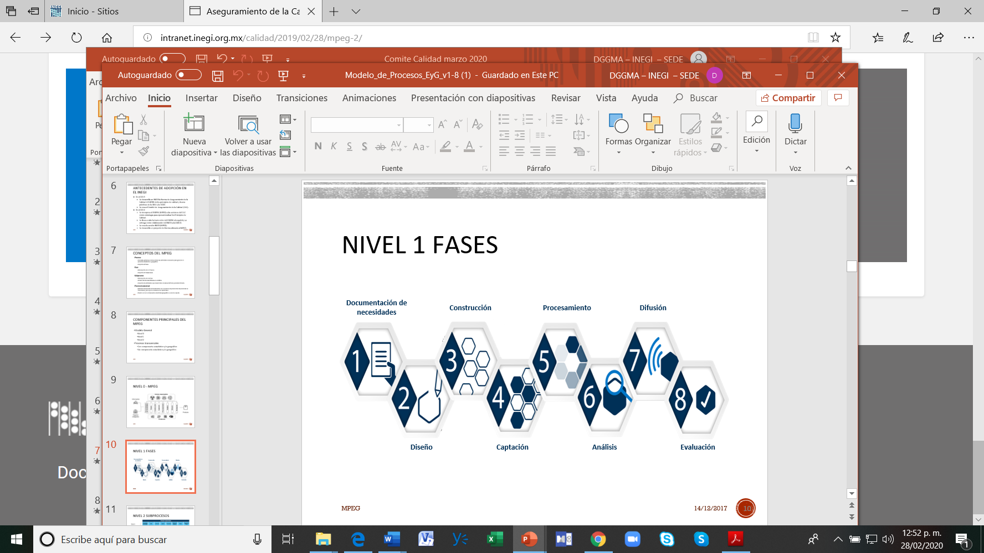
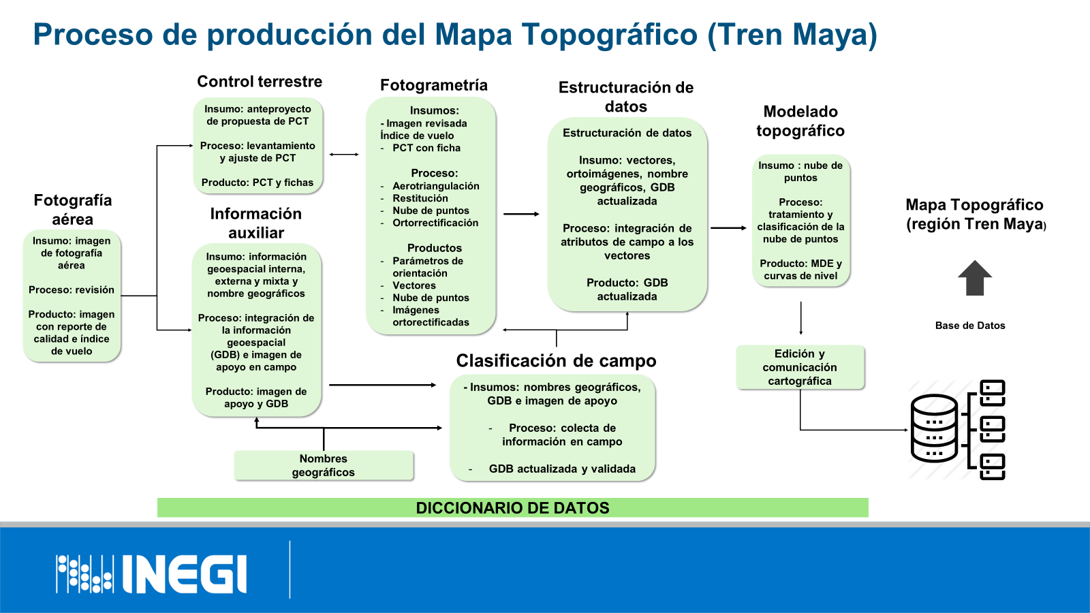
Documentación de los procesos del MPEG
United Nations National Quality Assurance Framewoks Manual for Statistics, 2019

Slide 8

Metodología de evaluación en calidad de información geográfica
Dataset as
Specified by
the scope
Product specification
or user requiremints
Describe el grado de adecuación de a los criterios establecidos en su especificación de producto y proporcionan información sobre la calidad.
Identifica elementos de la calidad
Identifica la medida de la calidad aplicable
Selecciona y aplica el método de evaluación
Determina el dato resultado de calidad
Determina la conformidad
Reporte del resultado de calidad
Fuente: ISO 19157: 2003
1
Identify and applicable data quality element, data quality sub-element, and data quality scope
2
Identify a data quality measure
Conformance quality level
3
Select and apply a data quality evaluation method
4
Determine the data quality result
5
Determine conformance
Report data quality result (qualitative)
Report data quality result (pass/fail)
ISO 19114:2003E

Slide 9

Elementos de calidad para la información geográfica
Linaje
Completitud
Consistencia lógica
Precisión temporal
Precisión de atributos
Precisión posicional
Describe la historia del conjunto de datos referido al ciclo de vida desde su captación y adquisición, pasando por su compilación, procesamiento y transformación hasta su forma actual (fuentes, procesos y métodos).
Presencia y ausencia de rasgos, sus atributos y relaciones. Concierne a la exhaustividad de una colección de objetos.
Grado de apego a las reglas lógicas de las estructuras de datos, atributos y relaciones (las estructuras de datos pueden ser conceptuales, lógicas o físicas). Cuantifica respecto a las reglas lógicas de coherencia de la información.
Análisis de los atributos y de las relaciones en un marco temporal.
Mide la fidelidad de datos derivados de clasificaciones y su contexto.
Precisión altimétrica y planimétrica medidas sobre el terreno y las posiciones descritas en la base de datos. Las pruebas utilizadas establecen métodos para describir diferencias en las medidas de las coordenadas para “puntos bien definidos”
Referencia ISO 19 915

Slide 10
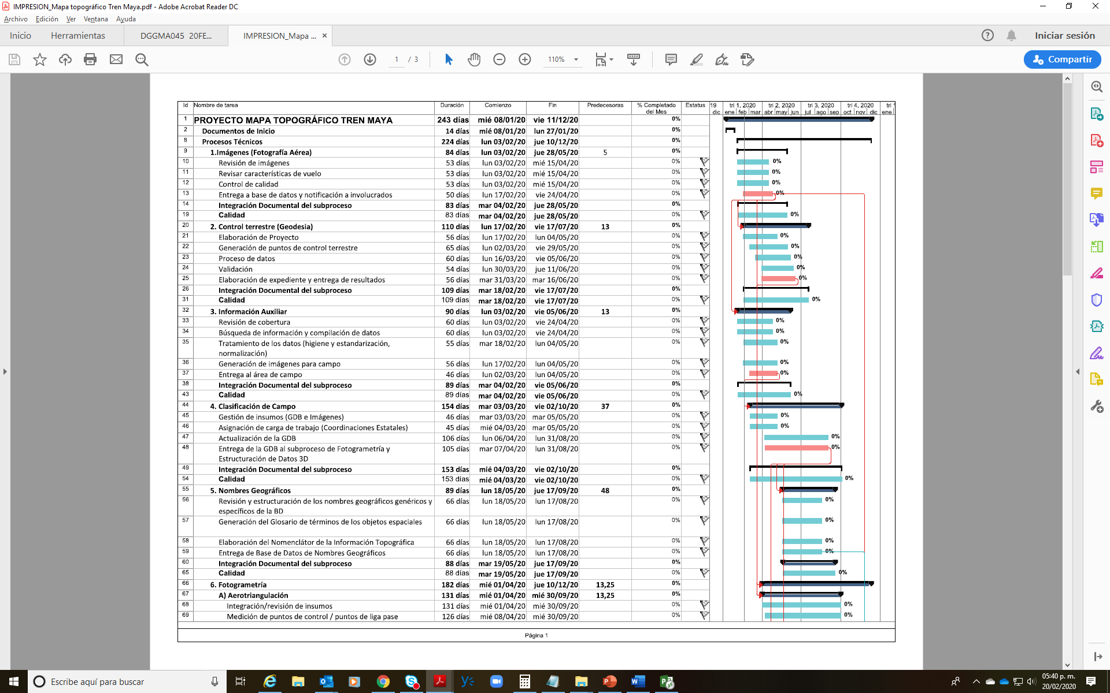

PROGRAMACIÓN
DEL MAPA TOPOGRÁFICO TREN MAYA

Slide 11
Programa de trabajo de calidad 2020 para elementos estratégicos de Mapa Topográfico
Trimestre 1
Trimestre 2
Trimestre 3
Trimestre 4
Actividades estratégicas calidad
Procesamiento
Aplicación del métodos de evaluación
Generación de estándares
Visitas in situ de Calidad
Consulta expertos y realimentación
Elaboración de documento para consulta con expertos
Documentar especificaciones de necesidades
Documentar Diseño
Visitas in situ de Calidad
Construcción
Captación
Consultas con expertos
Desarrollo de metodología de evaluación
Visitas in situ de Calidad
Análisis
Generación de informe de calidad
Reporte de lecciones aprendidas de evaluación e identificación de mejoras
Actividades estratégicas
Documentar procesos y subprocesos
Plan de calidad
Capacitación
Establecer controles de calidad
Evaluar la calidad
Formación de cuadros
Desarrollar protocolos para medir y documentar impacto de mejoras
Informes de calidad a usuarios
Capacitación
Identificación de mejoras
Se pone en marcha la explotación de la capacidad responsiva

Slide 12
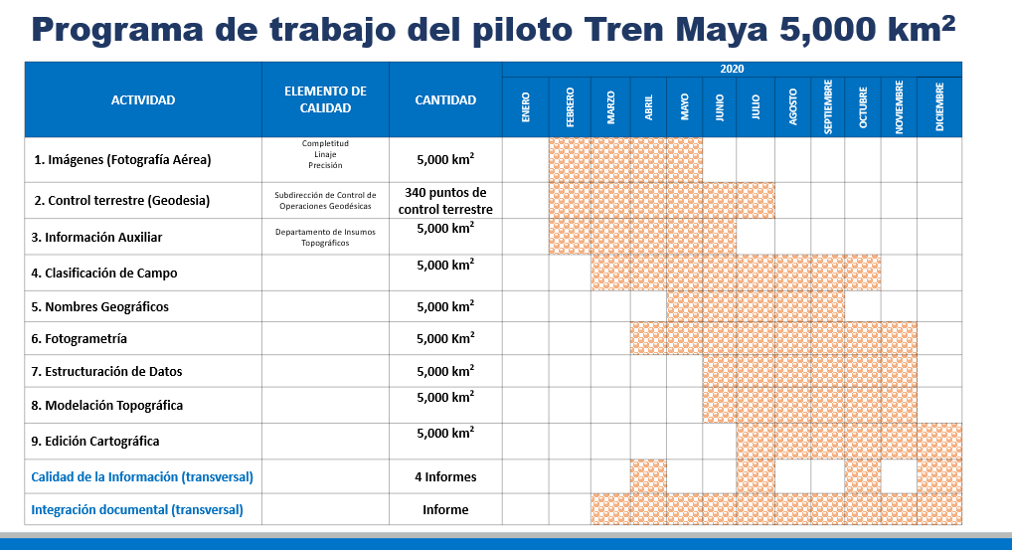
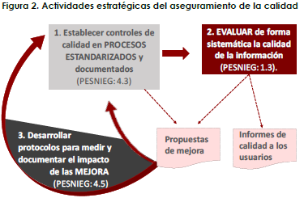
Programa de trabajo de elementos estratégicos de Mapa Topográfico
Pilotos del Mapa Topográfico
Diagnóstico
Diseño
Proceso
Organización
Elementos para el Marco de Calidad
Análisis
              Definición
            Medición
            Verificación
            Documentación
            Informes de calidad
Normas
Criterios
Estándares
Mejores prácticas
Fortalezas
Amenazas
Debilidades
Oportunidades
Estrategia
2019
2020

Slide 13
María del Carmen Reyes Guerrero
carmen.reyesg@inegi.org.mx

